Slide 1
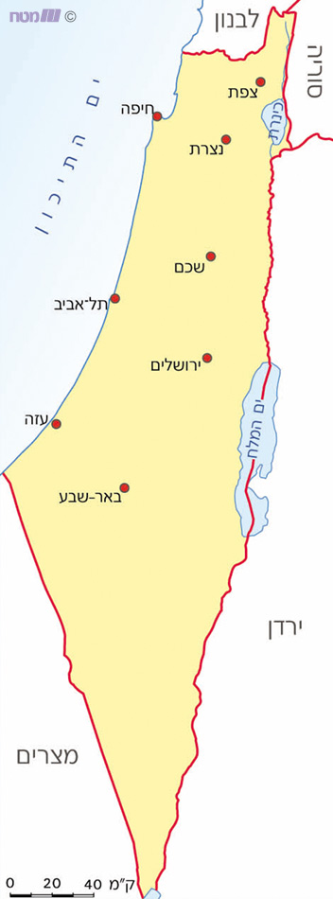
חידון בנושא ישובים במדינת ישראל
מגישות : אליזבת ויובל
כיתה :ג2

Slide 2
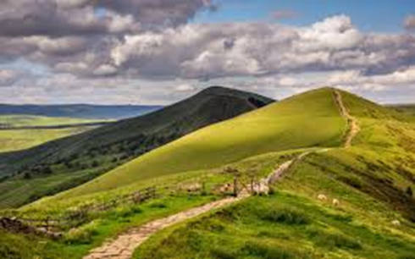


מהו הישוב ?
באר שבע
גבעתיים

Slide 3
לא נכון נסו שוב

Slide 4
נכון מאוד אלופים

Slide 5
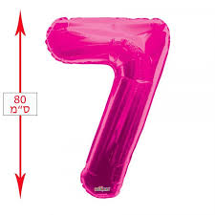
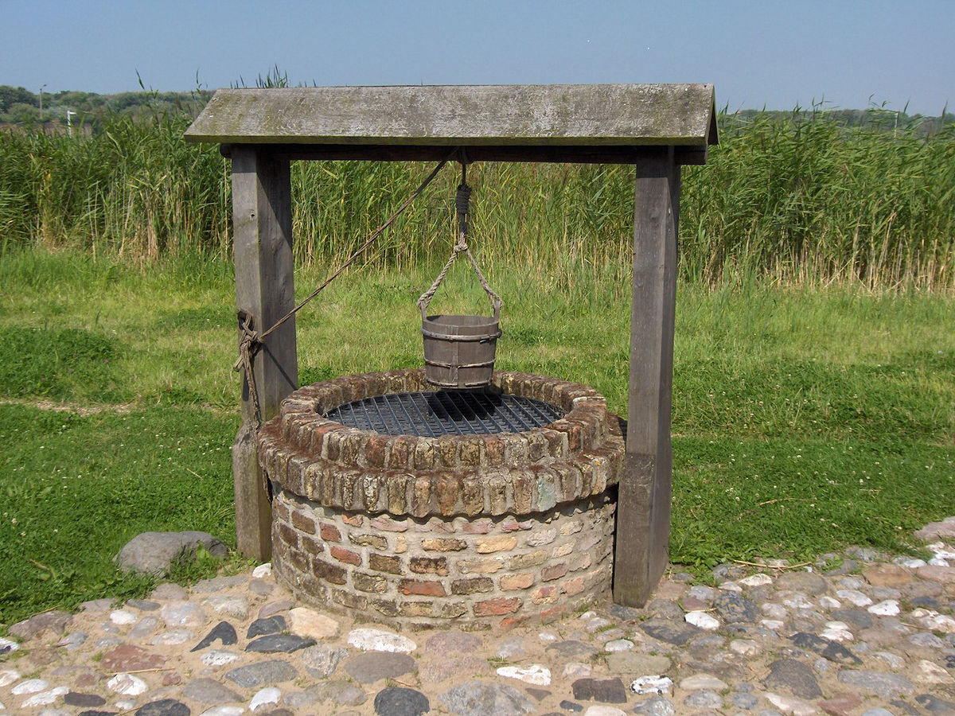

מהו שם הישוב?
באר שבע
תל אביב

Slide 6
לא נכון נסו שוב

Slide 7
נכון מאוד אלופים

Slide 8
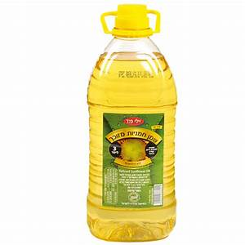
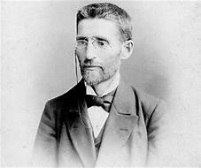
מה שם הישוב ?
בן שמן
גת שמנים
"בן "

Slide 9
לא נכון נסו שוב

Slide 10
נכון מאוד אלופים

